Slide 1
Тема урока: соединения железа
9 класс

Slide 2
FeSO₄
Fe
FeO
Fe(OH)₂
Fe₂O₃
Fe(OH)₃
FeCI₂

Slide 3
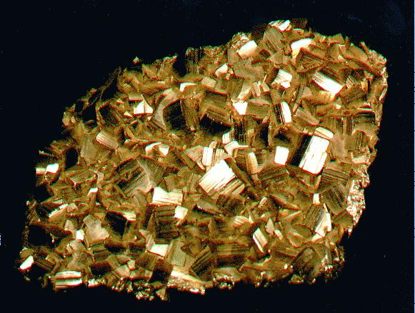
Пирит

Slide 4
Задание для работы в группах. Предложите все возможные способы получения соединения железа из предложенных веществ: Fe AL₂O₃ H₂SO₄ HCI Fe₂O₃ NaOH H₂O CuSO₄ CuO

Slide 5
Домашнее задание.
Предложите способы осуществления превращений: Fe⁰ Fe²⁺ Fe⁰ Fe³⁺ Fe²⁺ Fe³⁺ Fe³⁺ Fe²⁺ Fe³⁺ Fe⁰ Fe²⁺ Fe⁰

